Slide 1
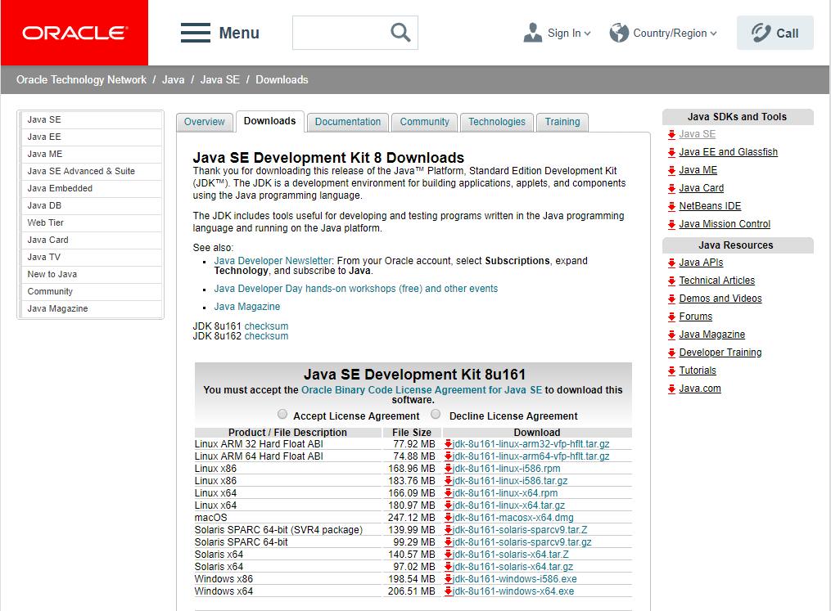
• KoNLP 설치에서 오류가 날 경우
- rJava의 이유이며, Java 버전에서 오류가 많이남.
- http://www.oracle.com/technetwork/java/javase/downloads/jdk8-downloads-2133151.html 접속 후 Accept License Agreement 선택 후 운영체제에 맞게 다운로드

Slide 2
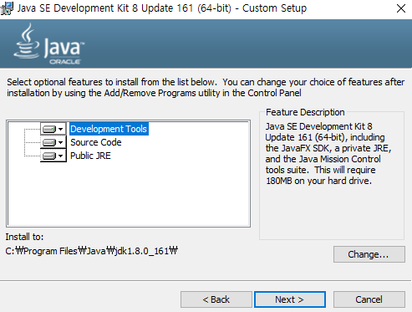
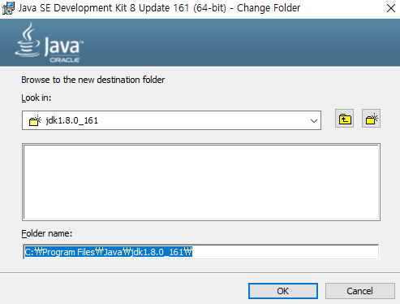
• KoNLP 설치에서 오류가 날 경우
- 설치 과정 중 java가 설치 되어있을 때, 경로설정을 위해 change를 누르고 경로설정
- 경로 설정 시 경로 꼭 외우기(복사하기)

Slide 3
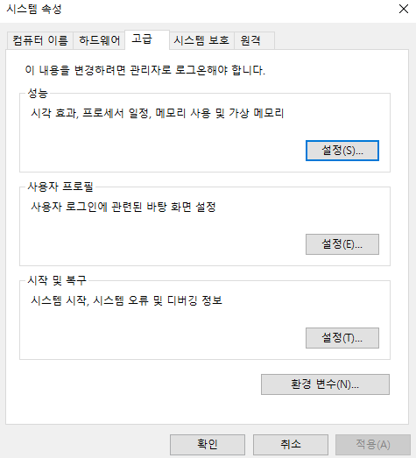
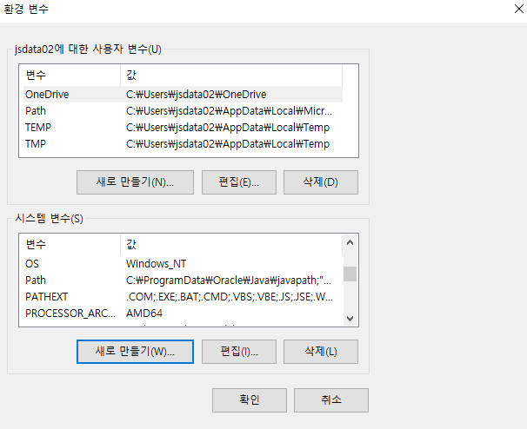
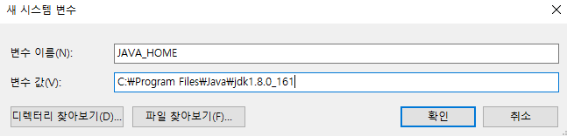
• KoNLP 설치에서 오류가 날 경우
- 설치 완료 후 제어판 – 시스템 – 고급시스템 설정 – 고급 탭 – 환경변수 클릭
- 시스템 변수에서 새로만들기 항목 선택, JAVA_HOME과 주소 입력

Slide 4
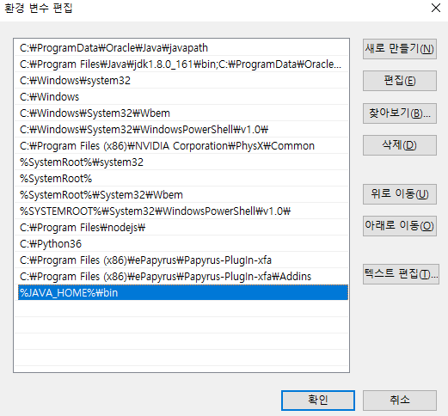
• KoNLP 설치에서 오류가 날 경우
- 마지막으로 시스템 변수의 Path를 더블클릭하여 Path 추가
- %JAVA_HOME%\bin 추가하기, 확인 후 적용하고 끄기

